Slide 1
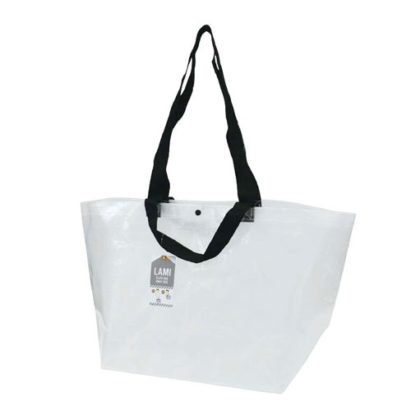
【提案書】
ラミクロスバッグ 2WAYトート
特徴
肩掛けベルトと手提げハンドルが2つとも付いた便利な2WAYバッグです。撥水性と耐久性に優れたラミクロス素材を使用している点も高ポイント！カラーバリエーションは全5色から選択可能。
納期
納期スペース
仕様
カラー展開：クリア、ホワイト、ブラック、ブルー、ライトブラウン
素材：PPクロス+PPラミネート、PP平紐
サイズ：本体/W62(底39)×D23×H35cm 持ち手/(短)長さ35cm×幅約3cm(長)長さ75cm×幅約3cm
容量：約31L
重量：約112g
備考：プラホック付き
お見積
お見積りスペース

